Slide 1



Thứ … ngày … tháng… năm 2022
Sinh hoạt lớp tuần 16

Slide 2






Slide 3
Thảo luận và nhận xét
các nội dung:
Kết quả sinh hoạt nề nếp
Kết quả học tập
Kết quả hoạt động các phong trào

Slide 4


Slide 5
Phương hướng tuần 17
Tiếp tục ổn định, duy trì nền nếp quy định.
Tiếp tục thực hiện tốt các nội quy của nhà trường đề ra.
Tích cực học tập để nâng cao chất lượng.
Tiếp tục duy trì các hoạt động: thể dục, vệ sinh trường, lớp xanh, sạch, đẹp và cả ý thức nói lời hay, làm việc tốt ...

Slide 6
3. Chia sẻ về những việc em cùng người thân đã làm để nhà cửa luôn sạch sẽ

Slide 7

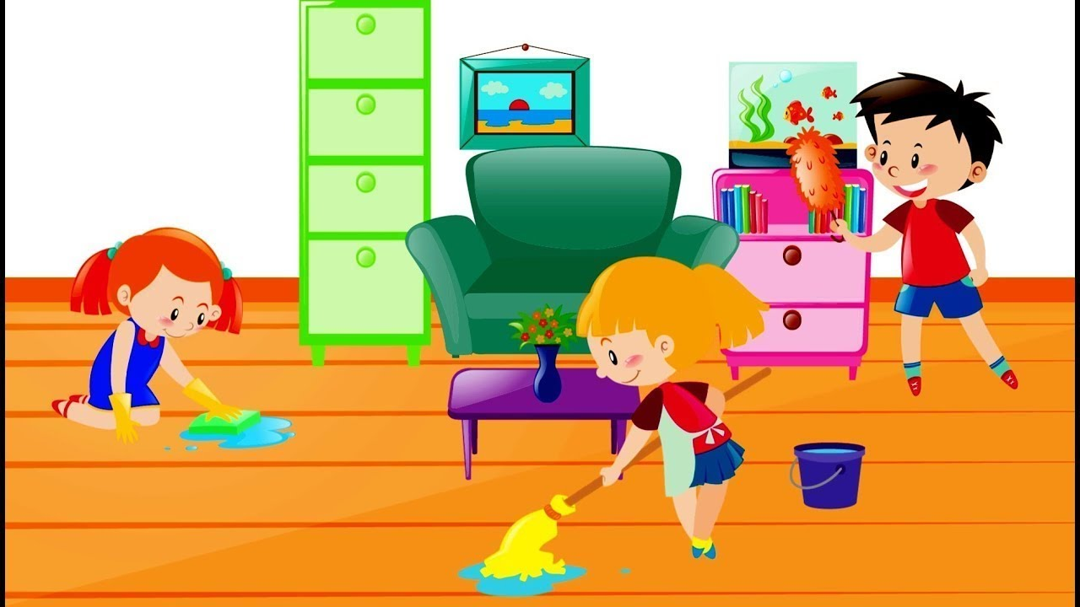
Em đã giúp người thân làm những việc nhà gì? Việc nào em làm tốt nhất? Em làm việc này vào thời gian nào trong ngày?
Thảo luận
nhóm đôi

Slide 8
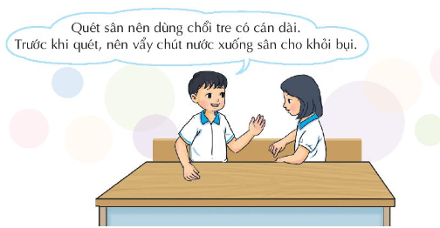
Để thực hiện việc đó, em đã sử dụng dụng cụ vệ sinh nào? Làm xong em có cất dụng cụ đúng chỗ không?
Có điều gì cần lưu ý khi sử dụng dụng cụ vệ sinh này?
Thảo luận
nhóm đôi

Slide 9




Làm việc nhà nên trở thành thói quen và niềm vui của mỗi người.

Slide 10
4. Trình diễn điệu nhảy “việc nhà”

Slide 11

Mỗi nhóm nghĩ ra một điệu nhảy thể hiện các thao tác việc nhà

Slide 12




Notes:
SẮM VAI

Slide 13

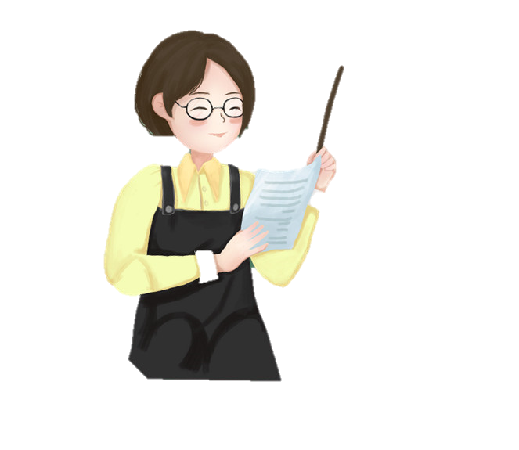
Để làm việc nhà thật vui, các em có thể bật nhạc nhún nhảy khi làm việc.

Slide 14


Ngắm các góc sạch đẹp của ngôi nhà và nhờ người thân chụp ảnh lại, sau một năm tạo thành an-bum “ngôi nhà thân thương” để kỉ niệm

Slide 15


